Slide 1
Repitiendo cosas hasta que finalizan
El ciclo while

Slide 2
A veces tenemos que repetir algo más de una vez
Servirle café a cada invitado
Lavar los platos hasta que están todos limpios
Hacer una tarjeta con el nombre de cada invitado a un evento

Slide 3
Hacer un ciclo una cantidad desconocida de veces

Slide 4
El ciclo for nos permite ejecutar código una cantidad fija de tiempo
Si sabemos que son 20 invitados, podemos imprimir 20 tarjetas
for paso in range(20): print(paso)

Slide 5
¿Qué pasa si no sabemos exactamente cuántas veces hay que repetir el ciclo?
Lavar los platos hasta que estén todos limpios
Seguir adivinando hasta dar con la respuesta adecuada
Leer todos los valores en un archivo (o base de datos)

Slide 6
El ciclo while te permite ejecutar código hasta que una condición particular sea True
Tienes que declarar la variable antes de que la puedas usar en el ciclo
respuesta = "0" while respuesta != "4": respuesta = input("¿Cuánto es 2 + 2? ") print("Sí señor! 2 + 2 es 4")
Ejecuta el código en el ciclo una y otra vez mientras la variable “respuesta” no sea igual a 4
Solamente el código identado participa del ciclo. Esta línea sólo se ejecuta una vez que se sale del ciclo

Slide 7
Demostración
Ciclo while en acción

Slide 8
¿Puedes adivinar qué hace este código?
import turtle contador = 0 while contador < 4: turtle.forward(100) turtle.right(90) contador = contador + 1 turtle.exitonclick()
¡SÍ!
Dibujará un cuadrado

Slide 9
Podemos usar ciclos while en vez de ciclos for
import turtle for paso in range(4): turtle.forward(100) turtle.right(90) turtle.exitonclick()
import turtle contador = 0 while contador < 4: turtle.forward(100) turtle.right(90) contador = contador + 1 turtle.exitonclick()
Ambos códigos generan el mismo resultado

Slide 10
¿Cuántas líneas dibujará este ciclo?
import turtle contador = 0 while contador <= 4: turtle.forward(100) turtle.right(90) contador = contador + 1 turtle.exitonclick()
Cuenta bien! Dibujará 5 líneas! No 4!

Slide 11
¿Cuántas líneas dibujará este ciclo?
import turtle contador = 1 while contador < 4: turtle.forward(100) turtle.right(90) contador = contador + 1 turtle.exitonclick()
Cuenta bien! Dibujará 3 líneas! No 4!

Slide 12
Problemas con los ciclos

Slide 13
¿Cuántas líneas dibujará este ciclo?
¡Pregunta capciosa!
¡Este ciclo se ejecutará para siempre!
Fíjate que el valor de contador nunca se actualiza. ¿Cómo el contador va a ser mayor o igual a 3 alguna vez?
Este es lo que se llama un ciclo infinito, y a veces obtenemos uno por error.
import turtle contador = 0 while contador < 3: turtle.forward(100) turtle.right(90) turtle.exitonclick()

Slide 14
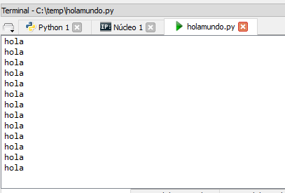
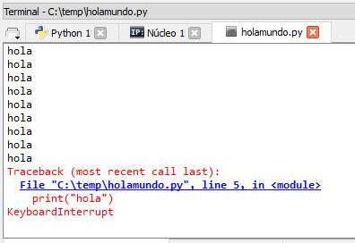
Cómo salir de un ciclo infinito (Spyder)
Haz click en la consola, y presiona CONTROL-C

Slide 15
Es más fácil cometer un error con un ciclo while que con un ciclo for
Usa ciclos for siempre que puedas
Pero no siempre vas a poder!

Slide 16
No le tengas miedo al ciclo while
Hay problemas en que el ciclo while es la única solución
Muchas veces se usan para leer datos (lee mientras existan datos para leer)

Slide 17
¡A EJERCITAR!
Crear un programa de dibujo
Haz que el usuario ingrese un color de lápiz, longitud de línea y un ángulo
Usa la tortuga para dibujar una línea basado en las especificaciones que indicó el usuario
Deja que el usuario especifique nuevas líneas para dibujar, hasta que se ingrese una longitud de línea 0 (cero)
Cuando el usuario especifica una longitud de línea cero, detente

Slide 18
Felicitaciones
Ahora puedes manejar problemas que requieran repetir la misma tarea y finalizar cuando se cumpla una condición específica

Slide 19
Recordando listas
listas y listas

Slide 20
A veces es necesario recordar listas de valores
Hay que recordar los nombres de todos los que vendrán a una fiesta
Quiero recordar las notas que obtuve en los ramos
Quiero recordar las instrucciones para llegar a la casa

Slide 21
Múltiples valores

Slide 22
Las listas te permiten almacenar múltiples valores
invitados = [ 'José', 'Miguel', 'Francisca', 'Ignacia' ]
puntajes = [ 10, 34, 78, 91 ]

Slide 23
Puedes crear listas vacías, y agregar valores después
Esta es una lista vacía, llamada “invitados”
invitados = []
puntajes = []
Esta es una lista vacía, llamada “puntajes”

Slide 24
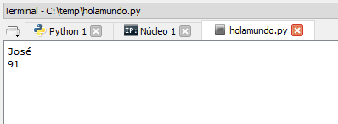
Puedes referenciar cualquier valor de la lista especificando su posición
invitados = [ 'José', 'Miguel', 'Francisca', 'Ignacia' ]
# Escribe el primer invitado # El primer valor está en la posición 0 print(invitados[0])
puntajes = [ 10, 34, 78, 91 ] # Escribe el cuarto puntaje print(puntajes[3])

Slide 25
OJO
A la posición de un elemento en la lista le llamamos ÍNDICE

Slide 26
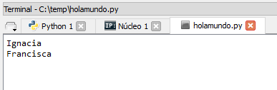
Incluso puedes contar hacia atrás
invitados = [ 'José', 'Miguel', 'Francisca', 'Ignacia' ] # Escribe el último elemento de la lista print(invitados[-1]) # Escribe el penúltimo elemento en la lista print(invitados[-2])

Slide 27
Actualizando listas

Slide 28

Puedes cambiar los valores en una lista
invitados = [ 'José', 'Miguel', 'Francisca', 'Ignacia' ] print("El primer valor es " + invitados[0]) # cambiemos el primer valor a Josefindo invitados[0] = 'Josefindo' print("Ahora el primer valor es " + invitados[0])

Slide 29
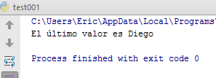
Puedes agregar nuevos valores a la lista usando append()
invitados = [ 'José', 'Miguel', 'Francisca', 'Ignacia' ] # agregamos un nuevo valor al final de la lista invitados.append("Diego") print("El último valor es " + invitados[-1])

Slide 30
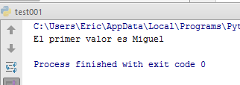
Puedes remover valores de la lista usando remove()
invitados = [ 'José', 'Miguel', 'Francisca', 'Ignacia' ] # eliminamos a José invitados.remove("José") print("El primer valor es " + invitados[0])

Slide 31
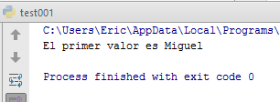
Puedes usar el comando del para borrar un item
invitados = [ 'José', 'Miguel', 'Francisca', 'Ignacia' ] # borramos el primer elemento de la lista del invitados[0] print("El primer valor es " + invitados[0])

Slide 32
Demostración
Creando y poblando una lista

Slide 33
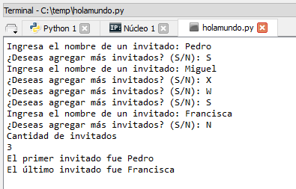
¿Qué hace este código?
invitados = [] continuar = "S" while continuar == "S": nombre = input("Ingresa el nombre de un invitado: ") invitados.append(nombre) continuar = "" while continuar != "S" and continuar != "N": continuar = input("¿Deseas agregar más invitados? (S/N): ") print("Cantidad de invitados") print(len(invitados)) print("El primer invitado fue " + invitados[0]) print("El último invitado fue " + invitados[-1])

Slide 34
Encontrando valores

Slide 35
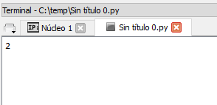
La función index() busca dentro de la lista y retorna el índice de la posición donde se encontró el valor
invitados = [ 'José', 'Miguel', 'Francisca', 'Ignacia' ] # esto va a escribir el índice en la lista # donde se encuentra el nombre Francisca print(invitados.index("Francisca"))

Slide 36
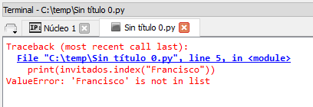
¿Y qué pasa si el elemento que buscamos no está en la lista?
invitados = [ 'José', 'Miguel', 'Francisca', 'Ignacia' ] # esto va a escribir el índice en la lista # donde se encuentra el nombre Francisca print(invitados.index("Francisco"))

Slide 37
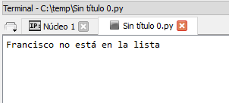
¿Cómo lo podemos corregir?
invitados = [ 'José', 'Miguel', 'Francisca', 'Ignacia' ] # esto va a escribir el índice en la lista # donde se encuentra el nombre Francisca if "Francisco" in invitados: print(invitados.index("Francisco")) else: print("Francisco no está en la lista")

Slide 38
Demostración
Buscando en una lista

Slide 39
¿Qué hace este código?
invitados = ["Juan", "Miguel", "María", "Ximena"] nombre = "" while nombre != "FIN": nombre = input("Ingrese un nombre (escriba FIN para salir): ") if nombre != "FIN": if nombre in invitados: print(nombre + " fue invitado a la fiesta") else: print(nombre + " no fue invitado")

Slide 40
Mostrando valores

Slide 41
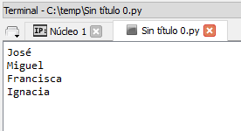
Usemos un ciclo!
invitados = [ 'José', 'Miguel', 'Francisca', 'Ignacia' ] # creemos un ciclo que se ejecute cuatro veces, # ya que tenemos cuatro valores for i in range(4): # recuerda que el valor de "i" va aumentado en 1 # a medida que el ciclo se ejecuta print(invitados[i])

Slide 42
¿Qué pasa cuando no sé cuántos elementos hay en la lista?

Slide 43

Usa len() para saber cuántos elementos hay en la lista
invitados = [ 'José', 'Miguel', 'Francisca', 'Ignacia', "Pedro" ] print(len(invitados))
invitados = [ 'José', 'Miguel', 'Francisca', 'Ignacia', "Pedro" ] num = len(invitados) print(num)

Slide 44
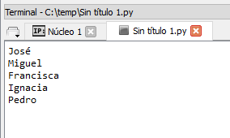
Usa len() para saber cuántos elementos hay en la lista
invitados = [ 'José', 'Miguel', 'Francisca', 'Ignacia', "Pedro" ] # Obtenemos la cantidad de elementos en la lista num = len(invitados) # Creamos un ciclo que se ejecute una vez por cada elemento for i in range(num): print(invitados[i])

Slide 45
Hay una forma AUN más fácil

Slide 46
Le puedes decir al ciclo for que se vaya por la lista
invitados = [ 'José', 'Miguel', 'Francisca', 'Ignacia', "Pedro" ] # creamos un ciclo especificando el nombre de la variable # que mantendrá cada elemento mientras el ciclo va por # la lista for invitado in invitados: # la variable contendrá el valor! print(invitado)

Slide 47
¿Quieres ordenar tu lista?

Slide 48
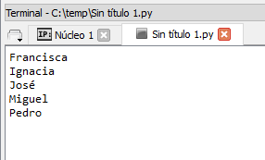
Puedes ordenarla usando la función sort()
invitados = [ 'José', 'Miguel', 'Francisca', 'Ignacia', "Pedro" ] # Ordenamos los nombres en forma alfabética invitados.sort() for invitado in invitados: print(invitado)
Recuerda que acá no te estamos enseñando TODO!
Busca en internet cómo se puede ordenar de otras formas, por ejemplo, en orden inverso

Slide 49
¡A EJERCITAR!
Pregúntale al usuario los nombres de todos los asistentes a una fiesta
Después, escribe en la pantalla la lista de asistentes, ordenada alfabéticamente
Esto requerirá poner junto todo lo que se ha revisado hasta ahora

Slide 50
Dividamos el problema en pasos
Pregunta los nombres de los asistentes
Pone esos valores en una lista
Ordena la lista
Escribe la lista en la pantalla

Slide 51
1. Pregunta los nombres de los asistentes
¿Qué comando usamos para preguntarle un valor al usuario?
La función input
¿Qué tipo de variable necesitamos para almacenar TODOS los nombres?
Una lista
¿Cómo le preguntamos al usuario más de un nombre?
Usamos un ciclo
¿Cómo evitamos ingresar nombres duplicados?
Preguntamos si el nombre ya está en la lista antes de agregarlo

Slide 52
¿Debemos usar un ciclo for o un ciclo while?
¿Sabes cuántos nombres ingresará el usuario?
No. Esto significa que no sabemos cuántas veces hay que ejecutar el ciclo, por lo que no podemos usar un ciclo for, así que se debe usar un ciclo while
¿Cómo sabrá el ciclo cuándo detener su ejecución?
Podemos hacer que el usuario ingrese una palabra especial cuando termine de hacer el ingreso (y recordar informarle de eso al usuario)

Slide 53
2. Pone esos valores en una lista
Crea una lista vacía
Cada vez que el usuario ingresa un nombre nuevo, agrégalo a la lista
Pero antes, pregunta si el nombre realmente no está en la lista

Slide 54
3. Ordena la lista
Una vez que todos los valores están en la lista, usa la función sort() para ordenar la lista alfabéticamente.

Slide 55
4. Escribe la lista en la pantalla
Usa un ciclo for para recorrer todos los valores en la lista
Para cada valor, escríbelo en la pantalla

Slide 56
Ya puedes recordar listas con diferentes valores
Puedes buscar en la lista un valor específico
Puedes ordenar la lista
Puedes leer a través de todos los valores de la lista

Slide 57
Desafío 5 - aerolínea
Dentro de la plataforma Educ@ está publicado el Desafío 5 de la asignatura.
Fecha de entrega: el día anterior a la siguiente clase antes de las 23:59 horas vía Educ@.

